Slide 1
JI 2021
Outils communs pour la mécanique
Mathieu Walter – 17 novembre 2021

Slide 2
Sommaire
Calculs Eléments finis
Calculs multi-physiques
CAO à l’IN2P3
Conception collaborative
Questions

Slide 3
Le calcul par éléments finis
Mutualisation

Slide 4
Historique
Le calcul EF à l’IN2P3
Les différents codes de calcul à l’IN2P3
1982 : MODULEF dans 3 laboratoires IN2P3
1990 : SYSTUS pour les utilisateurs expérimentés de l’IN2P3
2000 : SAMCEF avec utilisation élargie au BE
2012 : ANSYS pour tous les laboratoires IN2P3
2020 : ANSYS sur la ferme de calcul du CC-IN2P3

Slide 5
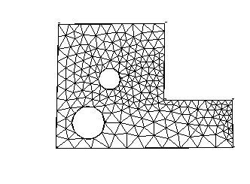
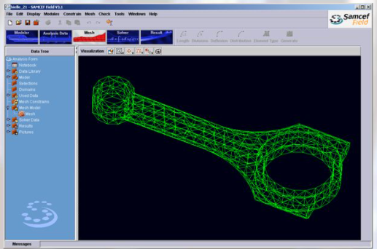
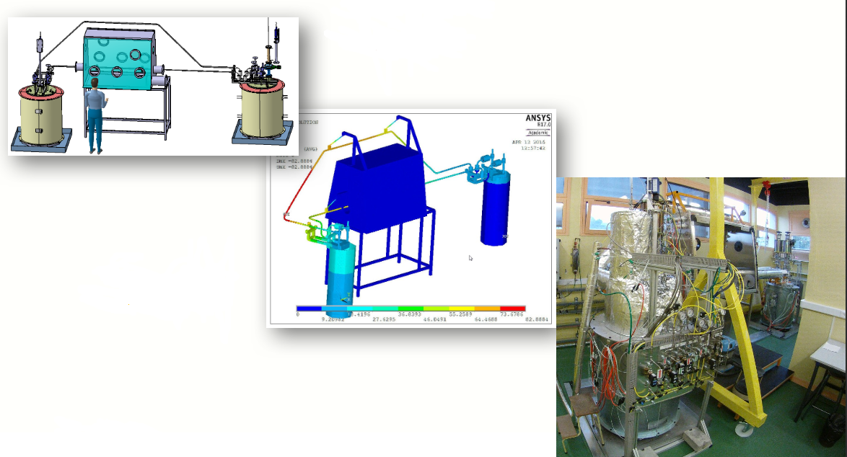
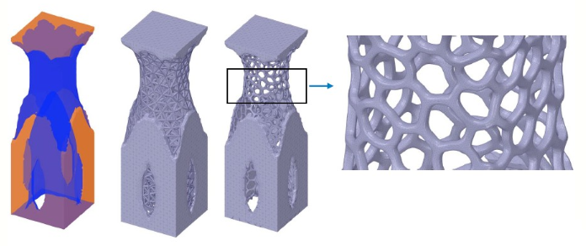
Historique
Le calcul EF à l’IN2P3
MODULEF - 1982 / 1990
SAMECEF - 2000 / 2012
ANSYS - 2012 / …

Slide 6
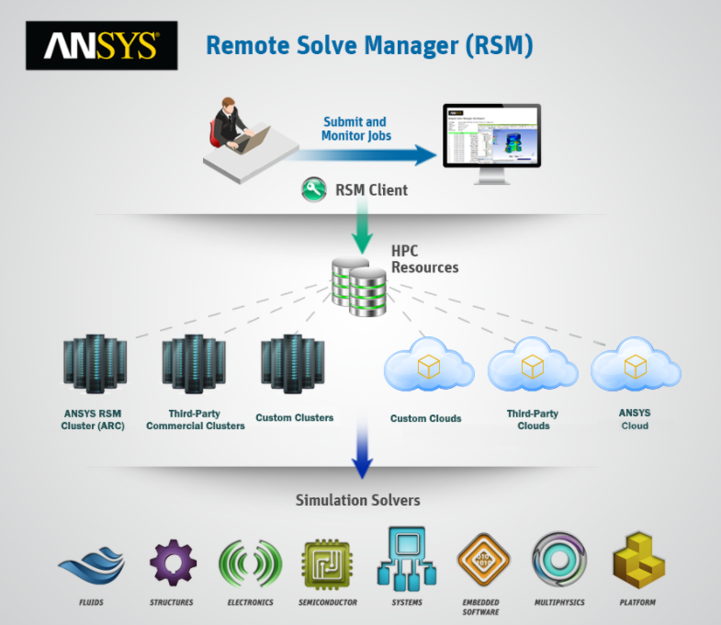
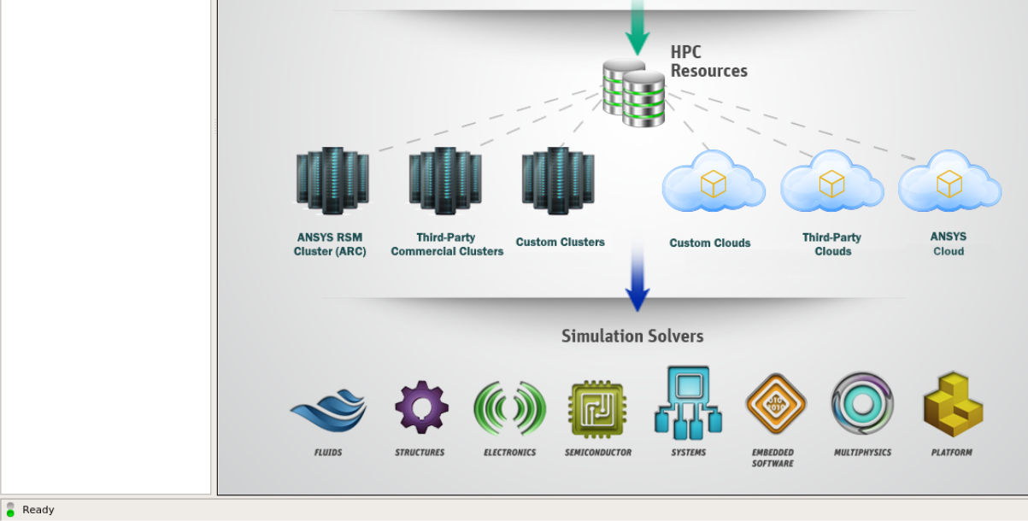
Historique
ANSYS sur la ferme du CC
Contexte :
Utilisation d’ANSYS sur le cluster du CC-IN2P3 pour les gros calculs
Utilisation du module RSM d’ANSYS =>
Mise en données sur la machine de l’utilisateur
Exécution du calcul au CC
Architecture validée avec utilisation machine d’accueil
Client Windows une machine d’accueil au CC
Transfère des fichiers via PSCP avec clef SSH
Mettre en place l’intégration avec SLURM
SSH
Machine d’accueil
LINUX avec RSM
UGE / SLURM

Slide 7
Calculs multi-physiques

Slide 8
Calculs multi-physiques
Les outils
OPERA
Hautes fréquences : 6 laboratoires
CST
Hautes fréquences et antennes : 3 laboratoires
COMSOL
Elements finis : 4 laboratoires
=> 2021 : mutualisation des licences au CC-IN2P3
=> 2022 : intégration de ces 3 outils dans cluster du CC-IN2P3

Slide 9
Historique CAO
Les modeleurs CAO à l’IN2P3

Slide 10
Historique
La mécanique à l’IN2P3
Premier modeleur CAO
1986 : achat EUCLID de MATRA-DATAVISION
Les laboratoires IN2P3 pouvaient collaborer avec un outil CAO commun
Catia V5
1998 : EUCLID est racheté par DASSAULT-SYSTEMES
1999 : achat de CATIA V5 Academique via un marché

Slide 11
Historique
La mécanique à l’IN2P3
Base de données nationales (suite)
2001 : Mise en place de Smarteam
2007 : achat de Smarteam Multi-sites
5 serveurs répliqués en France au lieu d’un seul à Lyon => Performances accrues et collaborations optimisées
Renouvellement PLM
2016 : marché de renouvellement de Smarteam
2017 : achat de la plateforme 3D Experience de DASSAULT-SYSTEMES
Renouvellement CAO :
2020 : achat de 3D Experience Catia (Catia V6)

Slide 12
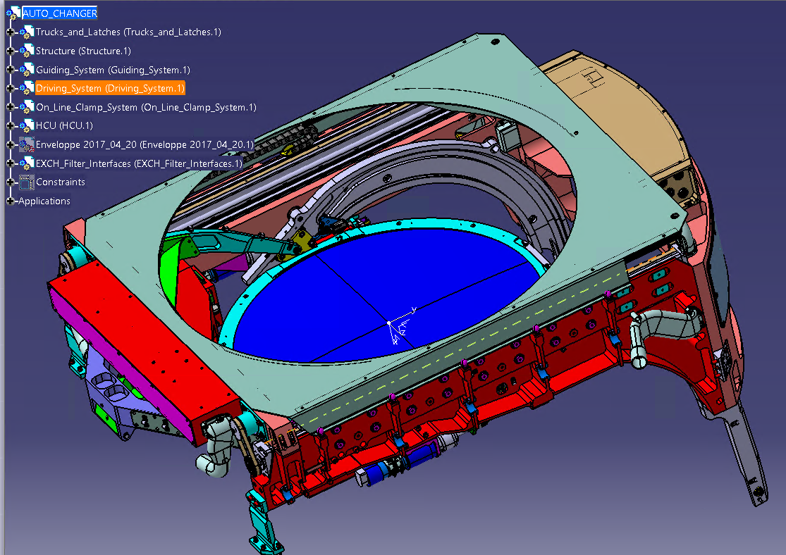
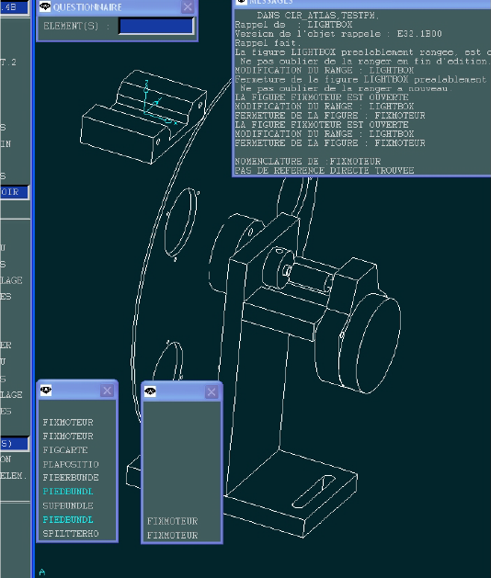
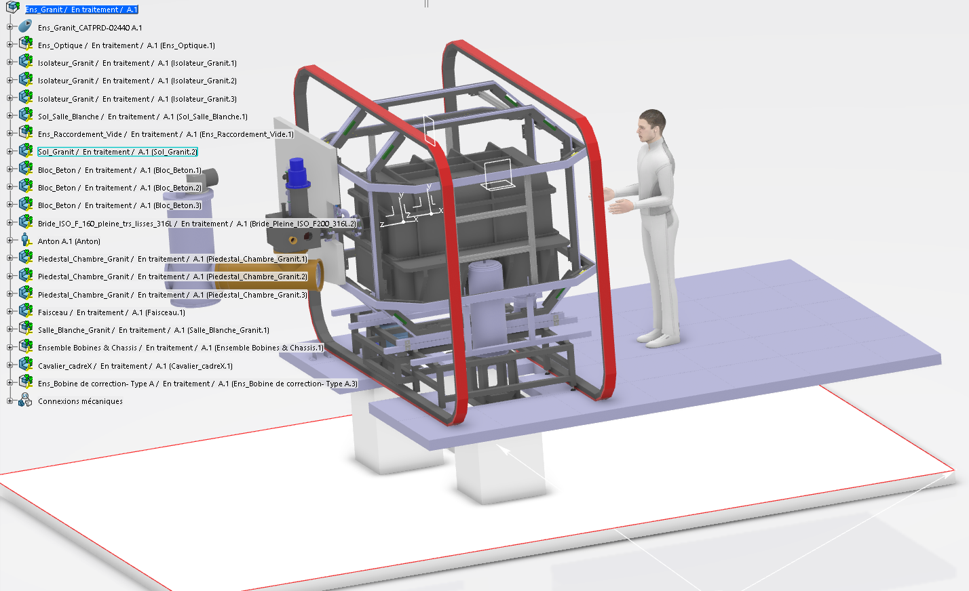
Historique
La CAO à l’IN2P3
EUCLID - 1986 / 2001
Catia V5 - 2000 / 2022
Catia V6 - 2021 / …

Slide 13
Conception collaborative
De Smarteam à 3D Experience

Slide 14
Conception collaborative
PLM (Product Lifecycle Management)
Smarteam
Gestion centralisée des fichiers Catia V5
Problème avec les maquettes numériques de plusieurs milliers d’objets
3D Experience
Intégration complète de Catia V6 dans cette plateforme
Pas de fichier mais des objets dans la base de données

Slide 15
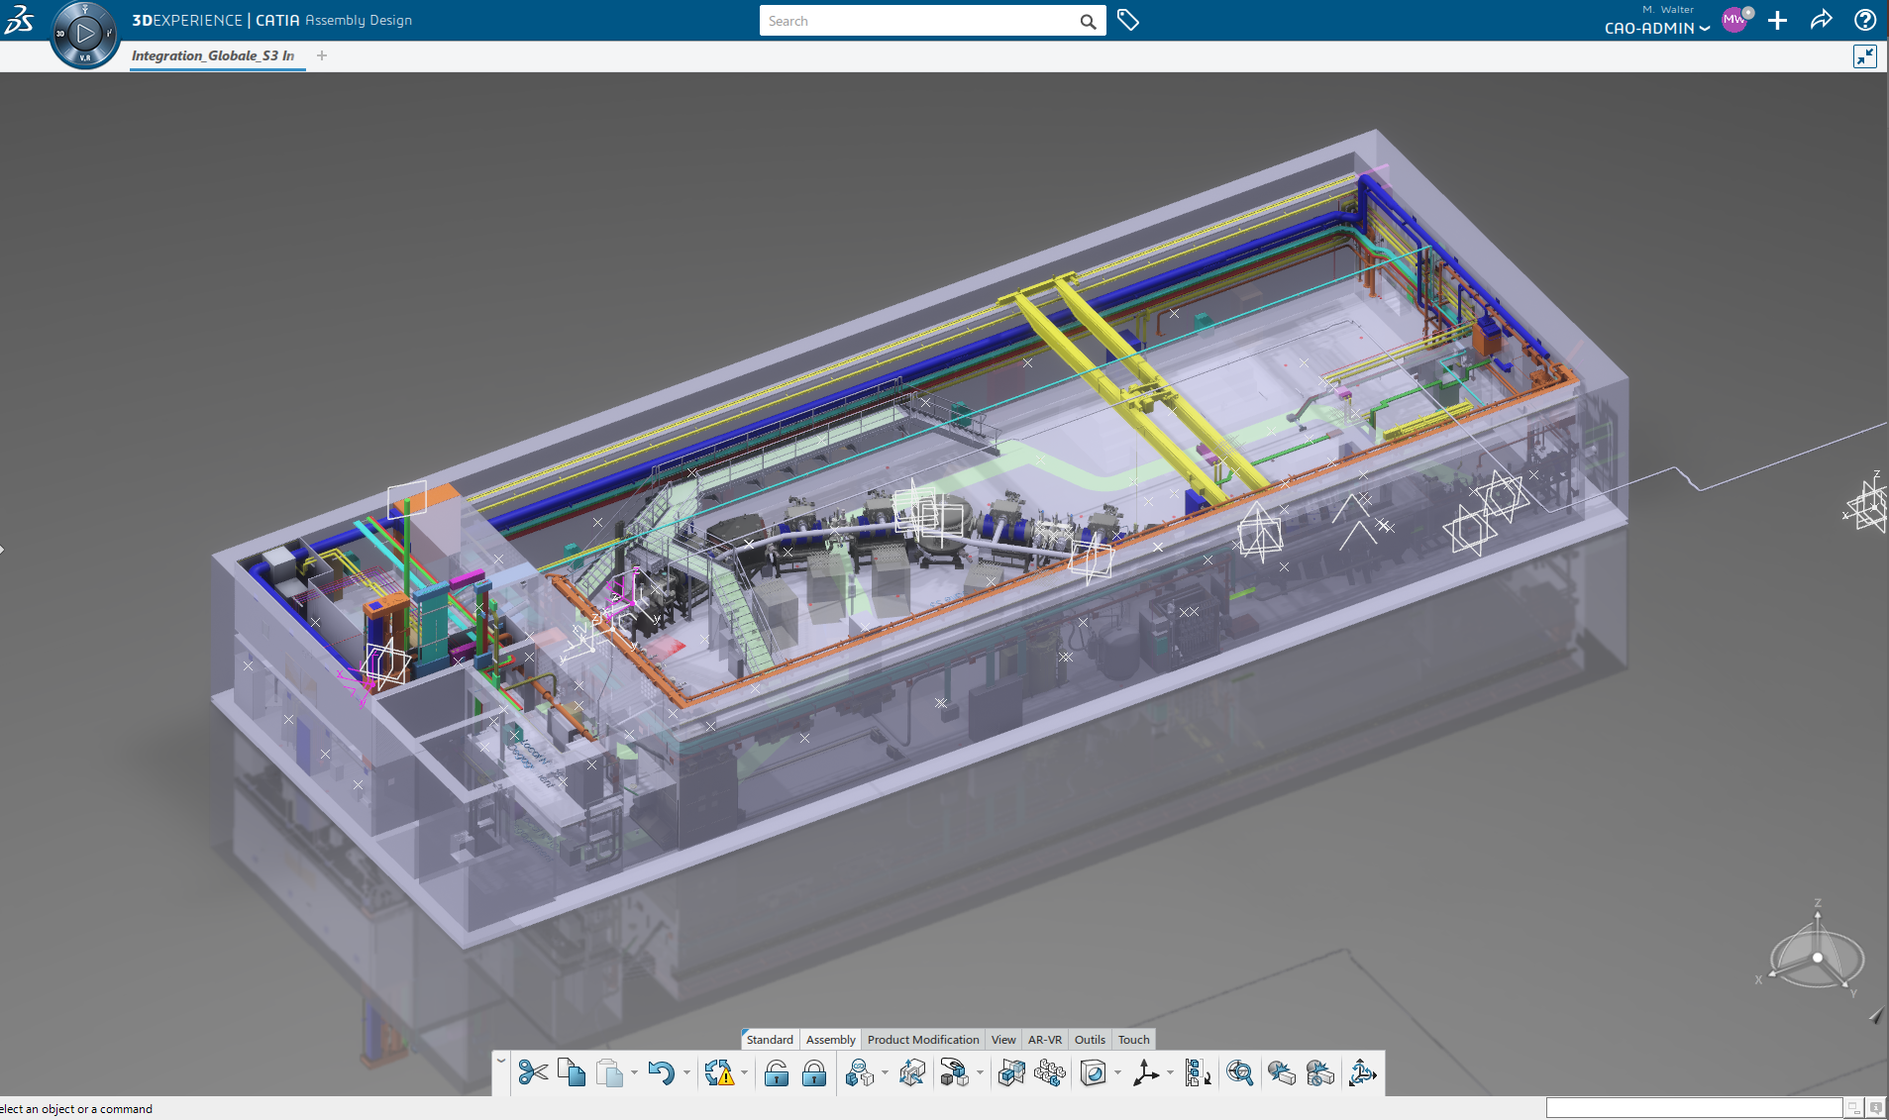
Conception collaborative
Maquette S3 SPIRAL2 (GANIL à Caen)
Collaboration de 6 laboratoires depuis 2011
Gérer
Objets CAO = Données de physique
Plusieurs milliers d’objets dans la même maquette
Volumes, Surfaces, Positions, Fabrication,…
Collaborer
Travail sur les mêmes ensembles
Réutilisation de pièces ou d’ensembles
Sécuriser
Droits d’accès différenciés
Accès aux données
Sauvegarde

Slide 16
Conception collaborative
Plateforme
Comptes internes pour la migration mais intégration dans Keycloak au CC-IN2P3 lors de la mise en production
CC-IN2P3
Indexation => EXALEAD
Filtrage IP
3D Experience
Master
File Server
Cluster Oracle du CC-IN2P3

Slide 17
Process de migration
Fichiers locaux
Catia V5 Educ
Outils FileBase
Temporaire
Production
Smarteam
Catia V6
Academia
Catia V6
Fichiers
Catia V5 Educ
Nettoyage Migration
3DXML
Métadonnées
Migration
3D Experience
R2020x
ACADEMIA
3D Experience
R2020x
EDAT
Commande MQL pour exporter sans TAG

Slide 18
Merci

